Slide 1
Chapitre 2 :
Atomes et ions

Slide 2
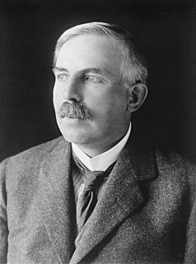
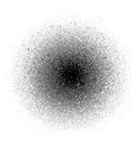
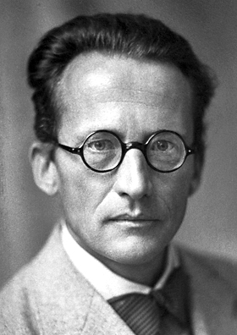
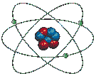
I – Les atomes
1- Historique du modèle de l’atome
Plusieurs modèles ont été élaborés ; on s'intéresse uniquement aux deux modèles suivants :
Le modèle de Rutherford (le modèle planétaire)
Le modèle de Schrödinger (le modèle actuel)
Atome = Noyau + electrons
Rutherford
Le modèle planétaire
le modèle actuel : Nuage electronique
Schrödinger
1911
1925

Slide 3
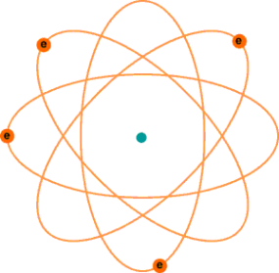
I – Les atomes
2- Structure de l’atome.
Un atome est constitué d’un noyau autour duquel tournent des électrons.
Vide :
un atome est constitué
essentiellement
de vide (99,99%)
NOYAU
- 100 000 x plus petite que l’atome
- Charge : positive
ELECTRON
- Charge : négative (-e)
10⁻¹⁰ m

Slide 4
Conclusion
L’atome est constitué d’un noyau, chargé positivement, autour duquel tournent des électrons.

Slide 5
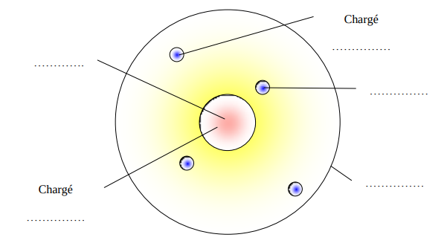
Application
1) Compléter avec les mots : noyau – électron – atome – positivement – négativement
négativement
noyau
électron
atome
positivement

Slide 6
Application
Un atome est :
Chargé positivement
Chargé négativement
Neutre

Slide 7
I – Les atome
3- - Charges électriques.
Le noyau possède des charges positives notées + et chaque électron (e⁻) possède une charge négative notée –.
-
-
Atome de carbone :
+
6 électrons -
6 charge positives + (dans le noyau)
Bilan électrique: 6-; 6+ = 0 => neutre
-
+
+
+
-
+
+
-
-
Le nombre de charge positives est noté Z, pour l’atome de carbone Z=6
Un électron porte une charge électrique négative notée (-e)

Slide 8
Conclusion
Un atome possède autant de charges négatives (c'est-à-dire d'électrons) que de charges positives. La charge totale est donc nulle : un atome est électriquement neutre.

Slide 9
II- Les ions
1- Définition
Un ion est un atome, ou un groupe d'atomes, ayant perdu ou gagné un ou plusieurs électrons

Slide 10
II- Les ions
2- Formation d’un anion
Atome de Flour F (Z = 9)
Ion flour F⁻ (Z = 9)
-
-
-
-
-
-
-
Gain de
1 électron
-
-
Ion monoatomique
formé à partir d'un seul atome.
-
-
9(+)
9(+)
-
-
-
-
-
-
-
-
Charge q = 9(+) + 9(-) = 0
Donc l’atome n’a pas de
Charge : il est neutre
Charge q = 9(+) + 10(-) = 1(-)
D’ou la charge 1(-) de l’ion flour
Un ion négatif (anion) a gagné des électrons

Slide 11
II- Les ions
3- Formation d’un cation
Atome d’aluminium Al (Z = 13)
Ion aluminium Al³⁺ (Z = 13)
-
-
-
-
-
-
-
-
Ion monoatomique
formé à partir d'un seul atome.
-
-
Perte de
3 électron
-
-
-
-
13(+)
-
13(+)
-
-
-
-
-
-
-
-
-
Charge = 13(+) + 13(-) = 0
Donc l’atome n’a pas de
Charge : il est neutre
Charge q = 13(+) + 10(-) = 3(+)
D’ou la charge 3(+) de l’ion fluorure
Un ion positif (cation) a perdu des électrons.

Slide 12
II- Les ions
4- Les ions polyatomiques
NH4⁺
Un ion est polyatomique s'il est formé à partir d'un groupement d'atomes.
1 atome d’azote et
4 atomes d’hydrogène

Slide 13
Conclusion
Un ion est un atome, ou un groupe d'atomes, ayant perdu ou gagné un ou plusieurs électrons :
Un ion négatif (anion) a gagné des électrons,
Un ion positif (cation) a perdu des électrons.
Un ion est monoatomique s'il est formé à partir d'un seul atome.
Un ion est polyatomique s'il est formé à partir d'un groupement d'atomes.

Slide 14
Question
L'ion fer Fe³⁺ est-il un anion ou un cation ?
Cation
A. Un atome d’oxygène qui gagne deux électrons forme un ion de formule :
□ O²⁺
□ O²⁻
□ O⁻²

Slide 15
Application
Compléter le tableau suivant
Symbole de l’atome dont l’ion est issu | Nombre d’électrons perdus ou ganés | Formule chimique de l’ion | Charge de l’ion | Anion ou cation
H (Z=1) | 1 perdu | …………. | ……………...…… | ……..…
Mg (Z=12) | 2 ganés | …………. | …………………… | ……….
O (Z=8) | 2 ganés | ………...... | …………………... | ……….
Cl (Z=17) | ……………… | Cl⁻ | ………………….. | …….....
H⁺
1(
Cation
Mg²⁻
2(-
Anion
O²⁻
2(-
Anion
1(
Anion
1 gané

Slide 16
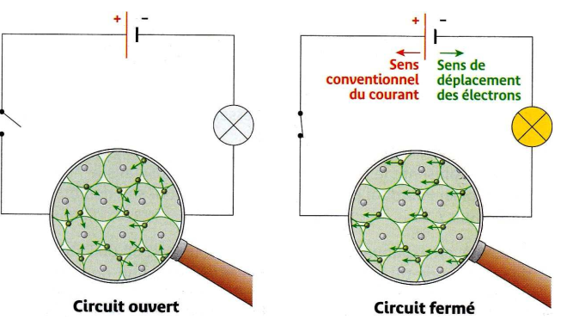
III- Le courant électrique dans les métaux

Slide 17
Conclusion
Dans un métal, le courant électrique est dû au déplacement des électrons libres de la borne négative vers la borne positive du générateur

